Slide 1
КГКСКОУ CКШИ 8 вида 11 п. Ванино
Времена года
Составитель:
Воспитатель Нужных Любовь Федоровна

Slide 2
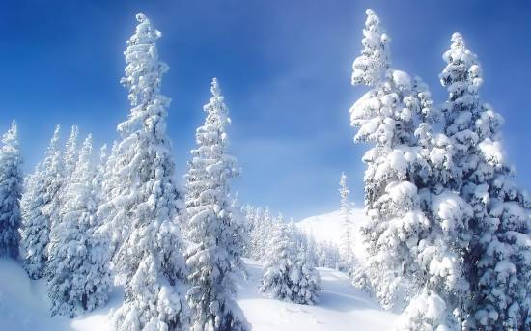
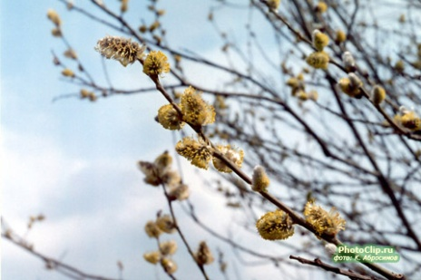
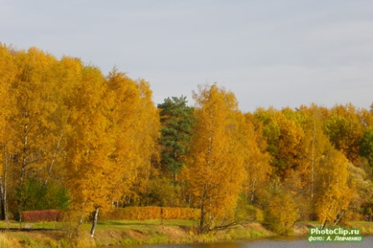
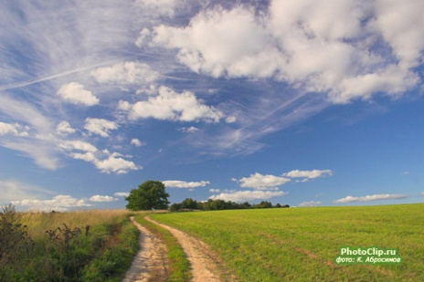
Загадки о временах года
Она пришла к нам с ласкою И со своею сказкою. Волшебной палочкой Взмахнет, В лесу подснежник Расцветет.
Оно за весною К нам в гости идет, С собою приносит Немало забот. Горячие, долгие Дарит деньки, Чтоб зрели скорей На полях колоски
ЗИМА
ВЕСНА
ОСЕНЬ
ЛЕТО
Солнцу теплому не верьте –
Впереди метели. В золотистой круговерти Листья полетели. Это я пришла с дождями, Листопадом и ветрами.
Тройка, тройка прилетела. Скакуны в той тройке белы. А в санях сидит девица, Белокоса, белолица. Как махнула рукавом, Все покрылось серебром.

Slide 3
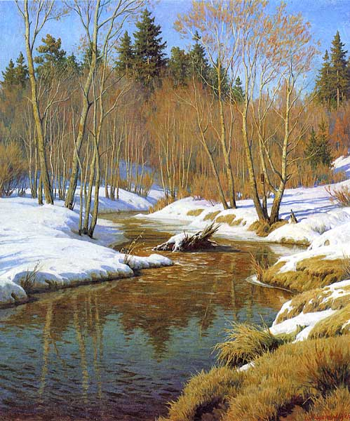
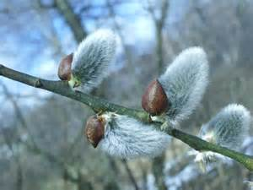
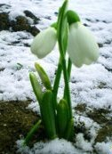
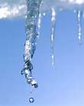
Загадки о весне
КАПЕЛЬ
ВЕРБА
РУЧЕЙ
ПОДСНЕЖНИК
Пушистые комочки Расселись на пруточке. Весною зацветает, И Пасху зазывает.
Пробивался сквозь снежок, Удивительный росток. Самый первый, самый нежный, Самый бархатный цветок!
Мне не сидится, не лежится, Я – очень быстрая водица. Стоять совсем я не могу – И с горных склонов вниз бегу.
Сегодня понял я с утра:
Ура! Закончилась зима!
Далеко ушла метель,
с крыши капает …

Slide 4
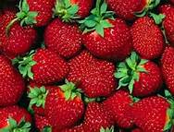
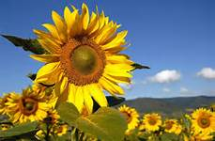
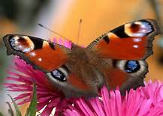
Загадки о лете
РАДУГА
БАБОЧКА
КЛУБНИКА
ПОДСОЛНУХ
У извилистой дорожки Растёт солнышко на ножке. Как дозреет солнышко, Будет горстка зёрнышек.
Красная-прекрасная, Спелая, не белая, Сочная и сладкая, Очень ароматная.
Что за чудо-красота! Расписные ворота Показались на пути! В них ни въехать, Ни войти.
Над цветком порхает, пляшет, Веерком узорным машет.

Slide 5
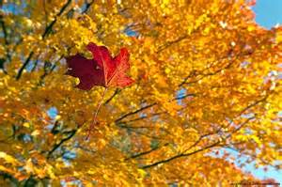
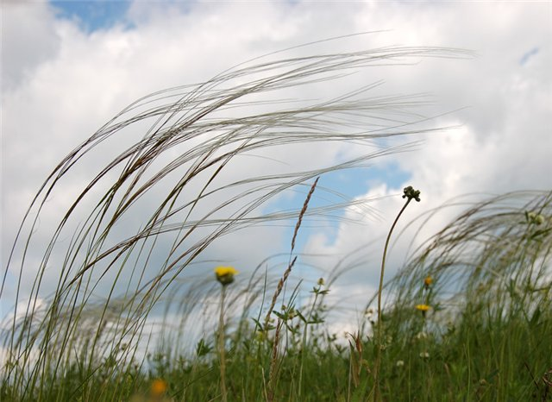
Загадки об осени
ДОЖДЬ
ГРИБ
ЛИСТОПАД
ВЕТЕР
Листья желтые летят, Падают, кружатся, И под ноги просто так Как ковер ложатся! Что за желтый снегопад? Это просто ...
Летит, а не птица, Воет, а не зверь. Тучи нагоняет, Воет, задувает. По свету рыщет, Поет да свищет.
Землю пробуравил, Корешок оставил, Сам на свет явился, Шапочкой прикрылся.
Если Солнце не смеётся, Что с небес на землю льётся?

Slide 6
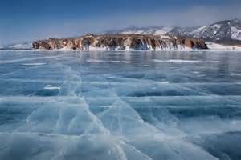
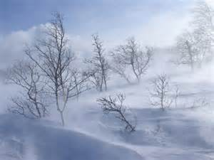
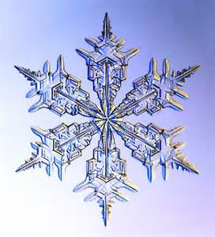
Загадки о зиме
ЛЕД
МЕТЕЛЬ
ЕЛКА
СНЕЖИНКА
Загудела, закружила, Снегом дом запорошила, Пела сладко, словно Лель За окошками ...
В мороз – лежит, в тепло – бежит, Прозрачное, а не стекло, Пригреешь – собрать не успеешь.
Ёжик на неё похож, На ней листьев не найдёшь. Как красавица, стройна, А на Новый год - важна.
Странная звёздочка С неба упала, Мне на ладошку легла - И пропала.

Slide 7
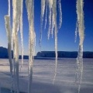
Месяца времён года
Лето
АВГУСТ
СЕНТЯБРЬ
Осень
ИЮЛЬ
ОКТЯБРЬ
ИЮНЬ
НОЯБРЬ
МАЙ
ДЕКАБРЬ
АПРЕЛЬ
ЯНВАРЬ
МАРТ
ФЕВРАЛЬ
Весна
Зима

Slide 8
Конец !

Slide 9
Использованные интернет -ресурсы
http://www.zagadka.yaxy.ru загадки о природе
http://ejka.ru/ загадки о природе
http://detkam.e-papa.ru загадки о природе
http://detskiychas.ru загадки о природе
http://www.numama.ru загадки о природе
http://www.bing.com картинки природы

